Slide 1
Principes

Slide 2
Maven dans le SI
Quoi ? La mission de Maven
  Générer et compiler du code
  Packager et livrer des binaires
  Gérer les dépendances
  Exécuter des test unitaires ou d'intégration
  Produire des rapports de qualité
Où ? Les lieux d'intervention
  Le poste du développeur
  La plate forme d'intégration continue

Slide 3
Les objectifs de Maven
Pourquoi ?
  Rendre le processus de construction simple
    Intégration de nouveaux développeurs
  Uniformiser le système de construction
    Structure de projet commune
    Cycle de construction commun
  Forcer les bonnes pratiques de développement
    Tests unitaires
    Construction indépendante de l'IDE
    Intégration continue
  Fournir de l'information sur le projet
    Carte d'identité : license, SCM, bug tracker
    Documentation projet : site, JavaDoc, ChangeLog
    Métriques qualité : PMD, Findbugs, Cobertura

Slide 4
Passé, présent et avenir
Quand ?
Maven est né de la volonté d'harmoniser la construction des projets Apache Java : Turbine, Tomcat, Commons *...
Qui ?
  Société Sonatype (maven, nexus, ...)
  Communauté Open source (Apache)
2004 Maven 1.0
2005 Maven 2.0
2009 Maven 2.2
2010 Maven 3.0
2015 Maven 3.3

Slide 5
Les conventions avant la configuration(1/2)
Principe au cœur de Maven
La configuration n'est pas nécessaire dans tous les cas
Mise à disposition d'un ensemble de comportements par défaut
95% des tâches sont disponibles sans aucune configuration
Minimise les efforts
Pattern très présent au sein de différentes communautés
  JavaEE
  Ruby on Rails
  Grails
  Spring Boot

Slide 6
Les conventions avant la configuration(2/2)
Rapidité d'apprentissage et d'utilisation pour un nouvel utilisateur sans connaissance des détails
  Découpage des projets
  Ensemble d'étapes d'exécution prédéfinies
L'implémentation de ce principe dans Maven se caractérise principalement par les 3 points suivants:
  Un répertoire de structure commune
  Séparation des responsabilités
  Des conventions de noms

Slide 7
Une structure de répertoire commune
Principe d'une structure de projet commune mais extensible
Facilite le support des projets Maven
Des répertoires par défaut et par responsabilité
  Les sources de production
  Les ressources de production
  Les ressources Web
  Les sources de tests
  Les ressources de tests
  Les ressources documentaires
  ....

Slide 8
Séparation des responsabilités
Principe de « Diviser pour régner » afin de faciliter la réutilisation
Maven propose une approche modulaire par la séparation des responsabilités (Separation Of Concerns – SoC)
Exemple de découpage
  Un module common
  Un module client
  Un module server
Chaque module Maven est un projet Maven générant chacun un binaire

Slide 9
Conventions de noms
Les librairies manipulées par Maven possèdent automatiquement dans leurs noms la version
  « junit.jar » ---> « junit-3.8.1.jar »
  « log4j.jar » ---> « log4j-1.2.14.jar »
  « servlet.jar » --> « servlet-2.5.jar »
Maven stocke ses librairies dans une structure conventionnée où chaque libraire est identifiable de manière unique (avec sa version)
http://repo2.maven.org/maven2/org/springframework/spring-beans/2.5.5/spring-beans-2.5.5.jar

Slide 10
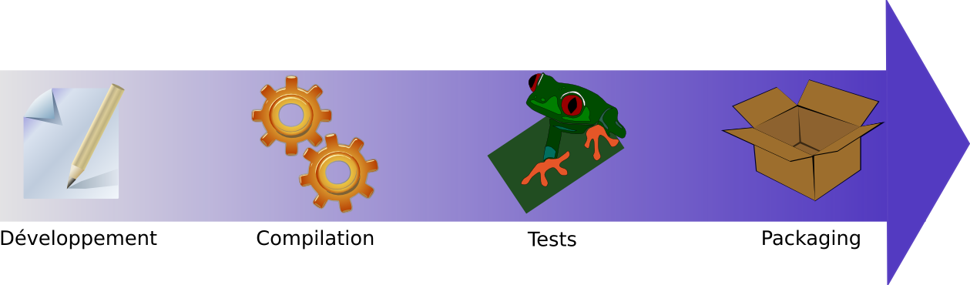
Réutilisation du cycle de construction
Sans Maven, le « build » est propre à chaque contexte projet
  Trop souvent artisanal
Maven rationalise les coûts en factorisant
  On ne réinvente pas la roue entre chaque projet
Maven met en place différentes couches d'abstraction pour la compilation, le packaging, les tests, le déploiement...
  Les éléments d'abstraction sont fournis à travers des plugins

